Slide 1


Slide 2



Slide 3





Câu 1: Một lớp học có 30 HS, trong đó có 15 em nữ. Hỏi HS nữ chiếm bao nhiêu %?
40 %
50 %
45 %
60 %

Slide 4
Câu 2: Trong vườn có 20 cây, trong đó có 5 cây bưởi. Hỏi cây bưởi chiếm bao nhiêu phần trăm số cây trong vườn
30 %
20 %
25 %
40 %

Slide 5


Thứ Ba ngày 6 tháng 5 năm 2025
Toán

Slide 6


Slide 7
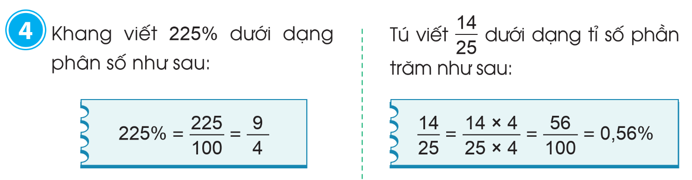

Em có đồng ý với cách viết của hai bạn không? Tại sao?
Em đồng ý với cách viết của Khang và không đồng ý với cách viết của Tú. Vì:
$$\frac{14}{25}= \frac{14 x 4}{25 x 4}=\frac{56}{100}=56 \%$$

Slide 8
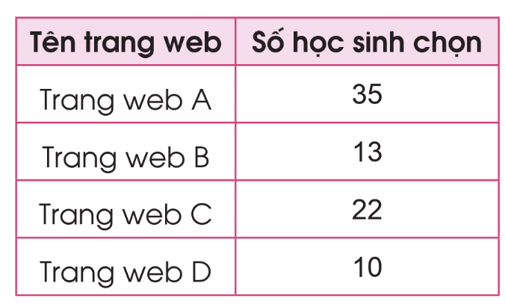
5
Kết quả khảo sát sự yêu thích một số trang web của 80 học sinh được ghi lại ở bảng bên:
a) Bao nhiêu phần trăm học sinh yêu thích trang web A?
b) Bao nhiêu phần trăm học sinh yêu thích trang web D?
c) Dựa vào thông tin trên, em hãy đặt thêm các câu hỏi.

Slide 9
a) Số phần trăm học sinh yêu thích trang web A là:
35 : 80 × 100% = 43,75 %
b) Số phần trăm học sinh yêu thích trang web D là:
10 : 80 × 100% = 12,5%
c) Bao nhiêu phần trăm học sinh yêu thích trang web B?
Bao nhiêu phần trăm học sinh yêu thích trang web C?

Slide 10
6
Hiện tại, mỗi tháng gia đình Vy phải trả 125 000 đồng tiền truyền hình cáp. Sắp tới, giá truyền hình cáp tăng thêm 8%. Hỏi mỗi tháng gia đình Vy phải trả bao nhiêu tiền truyền hình cáp theo giá mới?
Bài giải:
Giá truyền hình cáp tăng thêm số tiền là:
125 000 × 8 : 100 = 10 000 (đồng)
Mỗi tháng gia đình Vy phải trả số tiền truyền hình cáp theo giá mới là:
125 000 + 10 000 = 135 000 (đồng)
Đáp số: 135 000 đồng.

Slide 11


Slide 12

7
a) Bề mặt của một quả bóng đá có 32 miếng da màu đen và màu trắng, tỉ số của số miếng da màu đen và số miếng da màu trắng là 3 : 5. Tính số miếng da mỗi loại.
b) Trong một trận bóng rổ, hai đội ghi được tổng cộng 63 điểm. Đội A ghi được số điểm bằng 80% số điểm mà đội B ghi được. Tính số điểm mỗi đội.

Slide 13
Bài giải:
a) Số miếng da màu đen là:
32 : (3 + 5) × 3 = 12 (miếng)
Số miếng da màu trắng là:
32 – 12 = 20 (miếng)
Đáp số: 12 miếng da màu đen;
20 miếng da màu trắng.

Slide 14
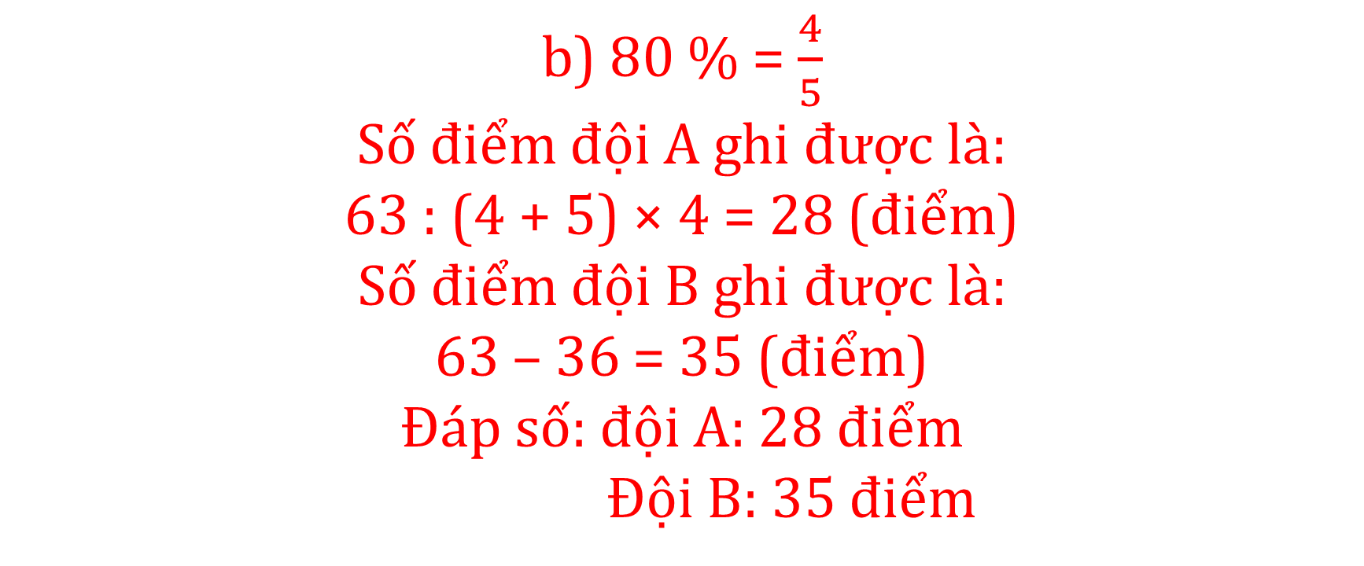
b) 80 % = $\frac{4}{5}$
Số điểm đội A ghi được là:
63 : (4 + 5) × 4 = 28 (điểm)
Số điểm đội B ghi được là:
63 – 36 = 35 (điểm)
Đáp số: đội A: 28 điểm
Đội B: 35 điểm

Slide 15

- Hôm nay các em học bài gì?
- Xem lại bài và chuẩn bị bài tiếp theo.

Slide 16


